Slide 1
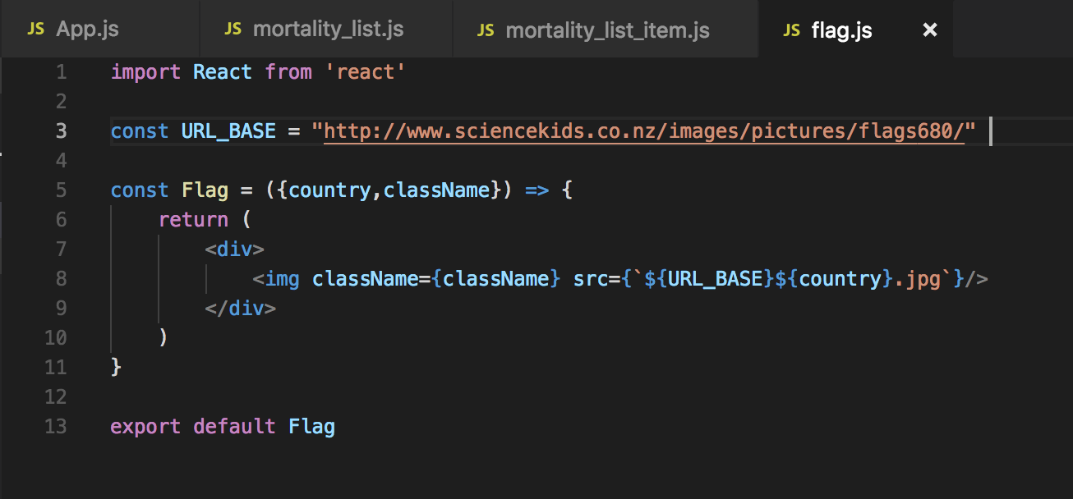
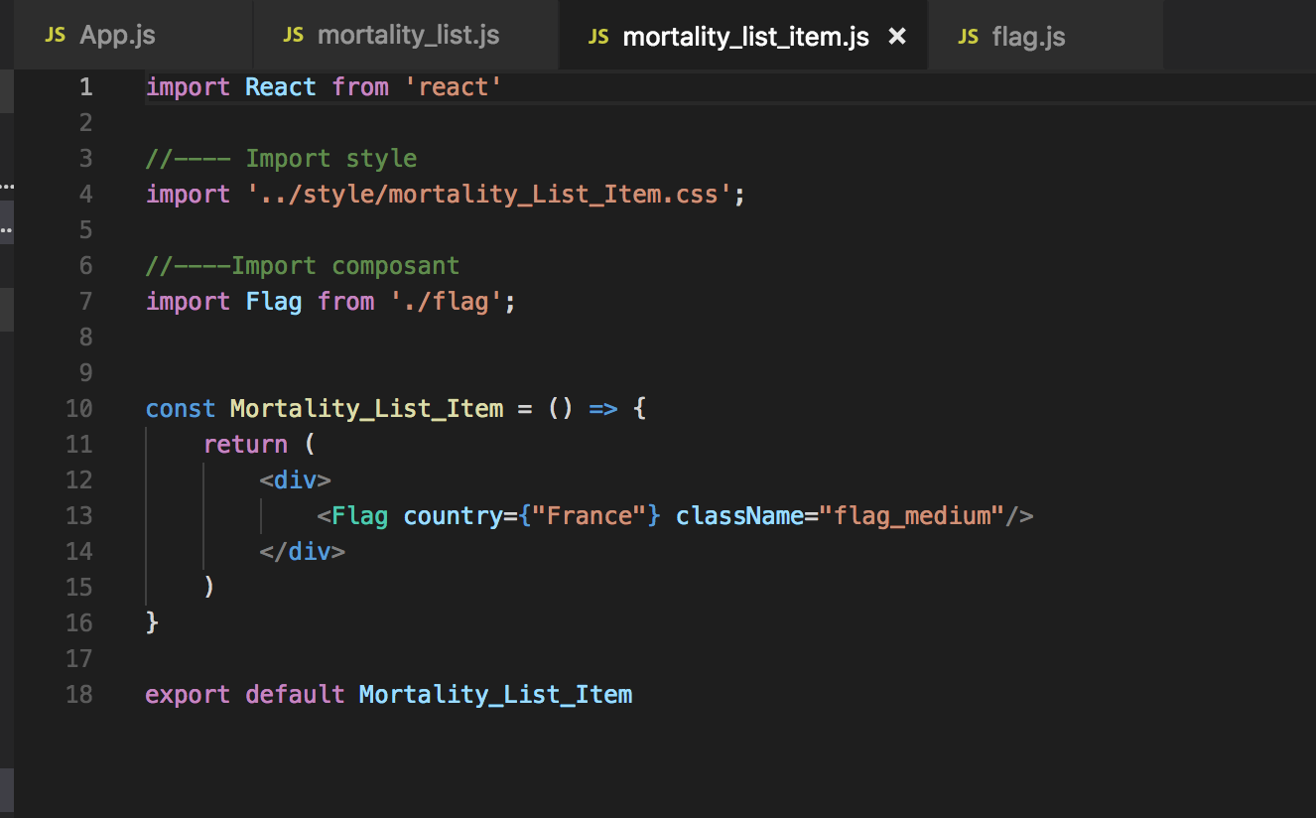
Création du composant Flag
En appelant notre composant on lui passe des arguments en “dur”.
Notre composant prend des paramètres

Slide 2
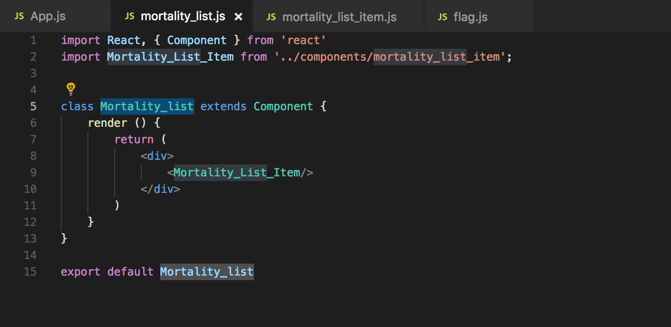
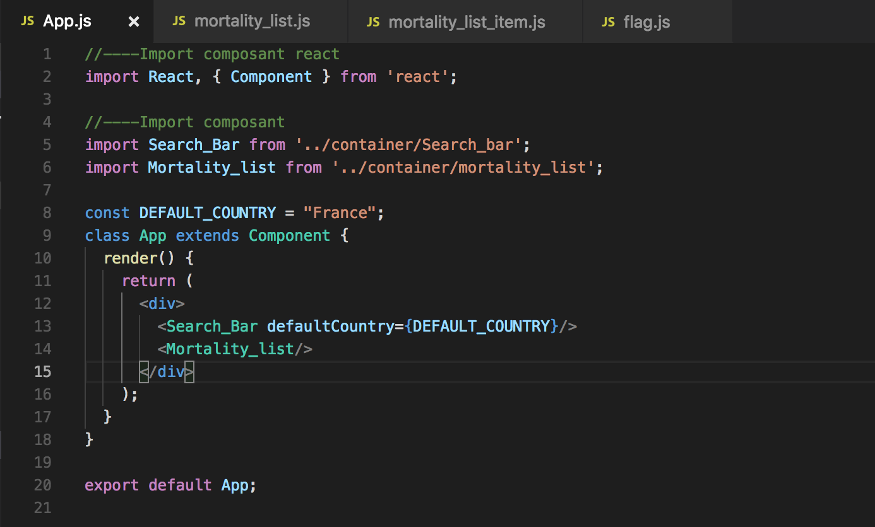
On passe ensuite notre dumb composant <Mortality_List_Item> a <Mortality_list> et pour finir
on passe notre <Mortality_list> a App.js.

